Slide 1
العلاقات المتبادلة في مستوى التغذية

Slide 2
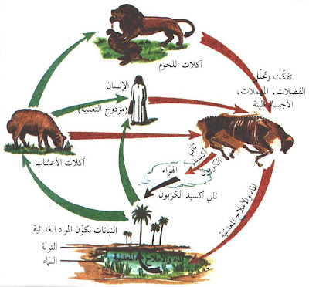
السّلسلة الغذائية

